Slide 1
GENEREL INTRODUKTION TIL RESPIRABEL KRYSTALLINSK SILICA

Slide 2
BEMÆRK
Oplysningerne i denne PowerPoint-træningsdokument er af rådgivende og informativ karakter. Det er hverken en standard eller en forskrift. Det skaber ikke nye juridiske forpligtelser og ændrer heller ikke eksisterende forpligtelser skabt af sundhedslovgivning og -politik.
Notes:
BEMÆRKNING VEDRØRENDE RIMELIG BRUG: Dette dokument kan indeholde ophavsretligt beskyttet materiale, hvis brug ikke altid er blevet specifikt godkendt af ejeren af ophavsretten. Vi stiller sådanne materialer til rådighed i vores bestræbelser på at fremme forståelsen af de farer, som Respirable Crystalline Silica (RCS) udgør.

Slide 3
INDLEDNING (TIL UNDERVISEREN)
Som en del af implementeringen af NEPSIs ‘Good Practices’ har NEPSI udviklet nogle undervisningsmaterialer.
Hver PowerPoint-træningspakke dækker et emne, der er relevant for arbejdere på tværs af alle industrier, der bruger materialer, der indeholder krystallinsk silica. Pakkerne indeholder information om risici for støveksponering relateret til emnet, god praksis og tilgængelige foranstaltninger til at reducere eksponeringen. Formålet med undervisningsmaterialet er at informere medarbejderne og hjælpe dem med at bruge kontrolforanstaltningerne effektivt og reducere deres eksponering for respirabelt krystallinsk silica (RCS) på arbejdspladsen.
Brug den tomme skabelon og pladsholdere til at tilføje yderligere oplysninger i træningspakken efter behov.

Slide 4
INTRODUKTION
Det er meget vigtigt at lære, hvordan man beskytter sig selv mod arbejdsrelaterede sundhedsrisici.
I følgende PowerPoint lærer du om:
Hvor krystallinsk silica forekommer
Aktiviteter, der genererer respirabelt krystallinsk silica (RCS)
Farerne ved RCS
Sådan håndterer du RCS på arbejdspladsen
Notes:
Overeksponering til respirabelt krystallinsk silica (RCS) kan føre til alvorlige helbredsproblemer for arbejdere på lang sigt. Af den grund er det vigtigt, at alle arbejdere er opmærksomme på de bedste måder, hvorpå man kan begrænse eller eliminere eksponering til silicastøv
Dette træningsmateriale indeholder grundlæggende information om respirabel krystallinsk silica (RCS).

Slide 5
HVOR KRYSTALLINK SILICA FOREKOMMER
Krystallinsk silica, i form af mineralet kvarts, findes i flere materialer, såsom:
Kvartsit: Mere end 95 %
Sand: Mere end 90 %
Sandsten: Mere end 90 %,
Flint: Mere end 90 %
Gritstone: Mere end 80 %
Skifer: mellem 40-60 %
Skifer: op til 40 %

Slide 6

PROCESSER, DER GENERER STØV
Når materialer, der indeholder krystallinsk silica, udsættes for forskellige højenergi industriprocesser, dannes der fint luftbåret støv, som kaldes Respirabel Krystallinsk Silica (RCS). Disse processer omfatter:
Rengøring
Transport
Pakning i sække
Pakning
Knusning
Slibning
Tørring
Formning
Blanding
Skæring
Savning
Boring (listen er ikke udtømmende)

Slide 7
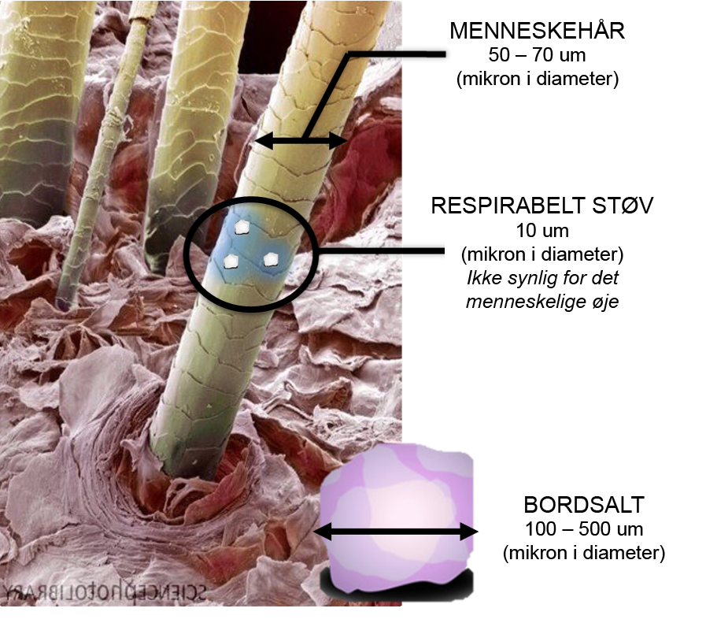
SILICA —
EN SUNDHEDSFARE
Når materialer, som indeholder krystallinsk silica, anvendes i højenergiprocesser (såsom savning eller boring), frigives partikler i form af meget fint respirabelt støv (RCS), som er usynligt for det blotte øje selv ved høje koncentrationer.
RCS er en alvorlig fare for arbejdernes sundhed.

Slide 8
RCS OG SILIKOSE
Hyppig og langvarig eksponering til RCS (normalt over mange år) har vist sig at forårsage silikose og lungekræft:
Silikose udvikles ved indånding af fine støvpartikler i lungerne, hvilket fører til kronisk vejrtrækningsbesvær senere i livet og
i nogle tilfælde død.
Der er forskellige stadier af silikose, fra "simpel silikose" til "progressiv massiv fibrose" (PMF).
Epidemiologiske undersøgelser viser, at forekomsten af lungekræft er steget især hos arbejdere med silikose.
Sunde lunger
Lungerne påvirkede af kompliceret pneumokoniose

Slide 9

MINIMERE EKSPONERING TIL RCS
Risikoen for at udvikle en lungesygdom kan forebygges helt, når kontrolforanstaltninger og god praksis anvendes.
Vi følger NEPSIs Good Practices, som har fire hovedtrin:
Risikovurdering: Vurdering af risikoen for eksponering
Kontrol: Beslutter, hvordan eksponeringen kontrolleres og forhindres
Overvågning: Overvågning af kontrolforanstaltningernes effektivitet
Oplysning: Stiller information, instruktion og træning til rådighed
NEPSI er en forkortelse af "European Network for Silica", der er dannet af
de europæiske sektorsammenslutninger for arbejdstagere og arbejdsgivere,
der har underskrevet den sociale dialog "Aftale om arbejdstagernes sundhedsbeskyttelse gennem god håndtering og brug af krystallinsk silica"

Slide 10

TEKNIKKER TIL BEGRÆNSNING AF STØV
GOD HYGIEJNE PÅ ARBEJDSPLADSEN
Du kan forhindre støv i at samle sig over tid ved at vaske dit arbejdstøj og støvsuge støv produceret af processerne– et rent arbejdsområde er sikkert arbejdsområde
VAND
Hvis man holder processerne våde, forhindrer man støv i at blive luftbåret ved at binde partikler i vand
Der er fem vigtige støvkontrolsteknikker, der bruges til at begrænse RCS, som er en del af NEPSI Good Practices.
BESKYTTELSESUDSTYR
Personligt beskyttelsesudstyr (f.eks. mundbind) beskytter arbejdere mod støv, når alle andre kontrolforanstaltninger er utilstrækkelige til at kontrollere eksponeringsrisici
INDESLUTNING
Udførelse af RCS-producerende processer i et lukket system forhindrer støveksponering ved kilden
UDSUGNING / VENTILATION
Opfang RCS ved kilden, før vi udsættes for det, og erstat forurenet luft med ren luft.

Slide 11
ANVENDTE RCS-BESKYTTELSESFORANSTALTNINGER
Plads til at underviseren kan tilføje information om den beskyttelse, som arbejdere skal bruge på dette specifikke sted (f.eks. tænd for ventilationssystemer, brug personligt beskyttelsesudstyr osv.)
*Overvej at inkludere billeder*

Slide 12
KONKLUSION
RCS er en erhvervsrisiko, der kan føre til skelsættende helbredsproblemer, såsom silikose og kræft.
Husk:
RCS er en alvorlig risiko for arbejdernes sundhed
Eksponeringsrisici kan fuldstændigt forebygges ved at anvende passende kontrolforanstaltninger
Kontrolforanstaltninger skal være til stede, vedligeholdes og anvendes på arbejdspladsen
Her kan underviseren tilføje konklusioner, der er relevante for deres egen arbejdsplads

Slide 13
TOM SLIDE
Brug dette slide til at lave tilpasset undervisningsmateriale til et bestemt arbejdsmiljø/-kontekst.
For at ændre billedet, højreklik > skift billede > fra fil.
For at oprette flere slides skal du klikke på fanen 'Ny slide' ovenfor.

Slide 14


HUSK PÅ
Langvarig eksponering til høje niveauer af RCS kan forårsage invaliderende lungesygdomme.
Det er vigtigt, at vi beskytter os selv mod udsættelse for dette luftbårne støv hver dag.
Ved at følge god praksis i dag beskytter vi vores fremtidige sundhed.
Hvad vil du gerne lave, når du går på pension?

Slide 15
YDERLIGERE LÆRINGSRESSOURCER
NEPSI Opgaveark
NEPSI God Praksis-Guide
NEPSI Guide for SMV'er
Besøg NEPSI E-Learning Platform på training.nepsi.eu for flere læringsressourcer om RCS

